Slide 1
统计分析与建模
高珍
gaozhen@tongji.edu.cn

Slide 2
数据预处理
数据过滤
缺失值处理
异常值处理
数据去重
数据规范
数据采样
数据排序
数据向量化
列联表
分组汇总

Slide 3
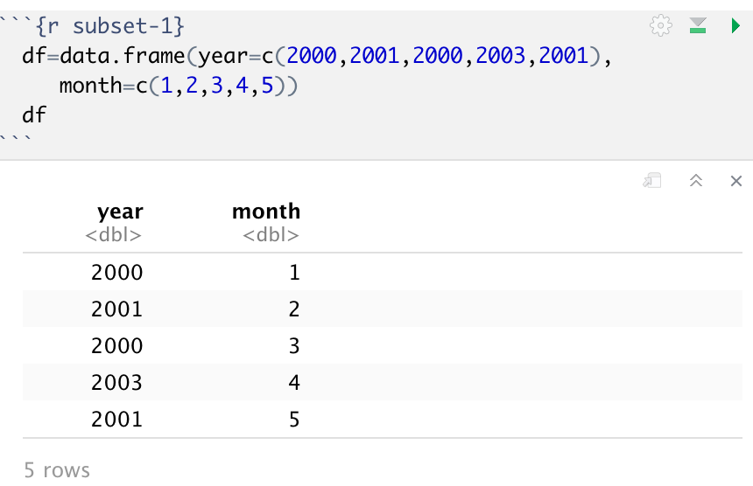
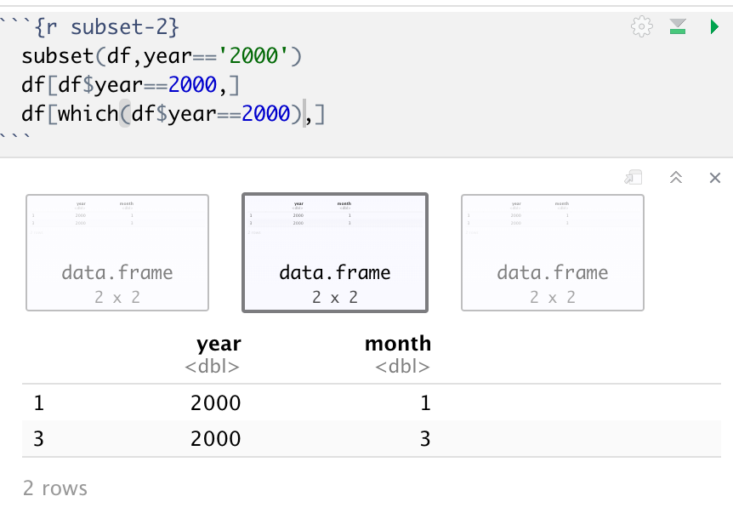
数据过滤
which()、subset()

Slide 4
数据预处理
数据过滤
缺失值处理
异常值处理
数据去重
数据规范
数据采样
数据排序
数据向量化
列联表
分组汇总

Slide 5
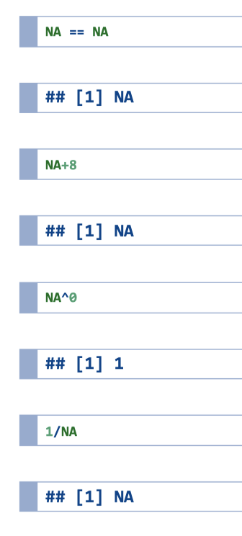
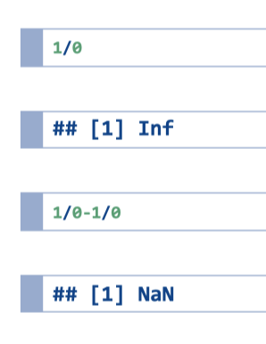
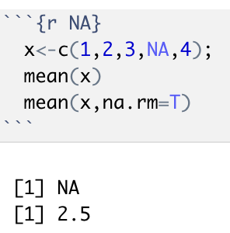
缺失值处理
一些特殊的数：
(1)FLASE（假）：以0计算
(2)NA（缺失值）：参与计算
(3)NULL：不参与计算
(4)NaN：无意义的数，比如sqrt(-2)
Notes:
(1)FLASE（假）
FALSE表示逻辑假，是存在的真实值。计算时FALSE被当做0。
(2)NA（缺失值）
NA表示数据集中的该数据遗失、不存在。在针对具有NA的数据集进行函数操作的时候，该NA参与运算，如。
x<-c(1,2,3,NA,4)；mean(x)
[1] NA
如果想去除NA的影响，需要显式告知mean方法，如 mean(x,na.rm=T)。
(3)NULL
NULL表示未知的状态,它不会在计算之中。例如，
x<-c(1,2,3,NULL,4)，取mean(x)，结果为3.5。
(4)NaN
NaN：无意义的数，比如sqrt(-2)， 0/0

Slide 6
缺失值检测
①判断x是否缺失值的函数是is.na(x)，是返回TRUE,否则返回FALSE。
②判断x是否完整的函数是complete.cases(x)。
③ summary可以显示每个变量的缺失值数量。
④返回数据缺失模式使用mice包中的md.pattern(x)函数。
Notes:
Is.na（vector, data.frame等： 对每个元素进行判断，是NA判断为TRUE
Complete.case（vector, data.frame等：对每个case（如data.frame的每一行）进行判断，不存在NA为TRUE

Slide 7
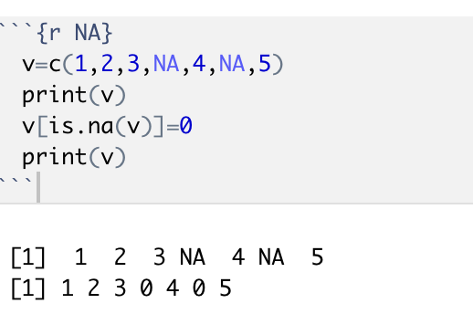
缺失值处理
对于缺失数据通常有三种方法：
方法1：当缺失数据较少时直接删除相应样本
方法2：对缺失数据进行插补
方法3：使用对缺失数据不敏感的分析方法，如决策树

Slide 8
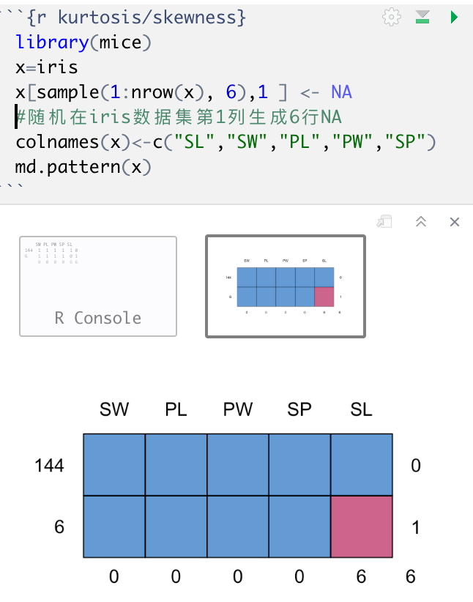
缺失值检测

Slide 9
数据预处理
数据过滤
缺失值处理
异常值处理
数据去重
数据规范
数据采样
数据排序
数据向量化
列联表
分组汇总

Slide 10
异常值检测
异常值（离群点）是指测量数据中的随机错误或偏差，包括错误值或偏离均值的孤立点值。在数据处理中，异常值会极大的影响回归或分类的效果。
为了避免异常值造成的损失，需要在数据预处理阶段进行异常值检测。另外，某些情况下，异常值检测也可能是研究的目的，如数据造假的发现、电脑入侵检测等。

Slide 11
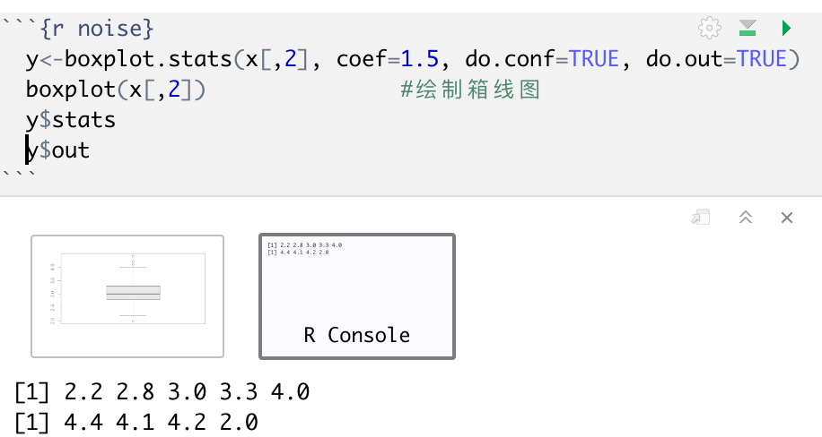
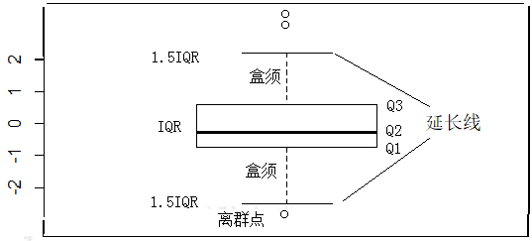
箱线图检测离群点(boxplot.stats)
在一条数轴上，以数据的上下四分位数（Q1-Q3）为界画一个矩形盒子（中间50%的数据落在盒内）；在数据的中位数位置画一条线段为中位线；默认延长线不超过盒长的1.5倍，延长线之外的点认为是异常值（用○标记）

Slide 12
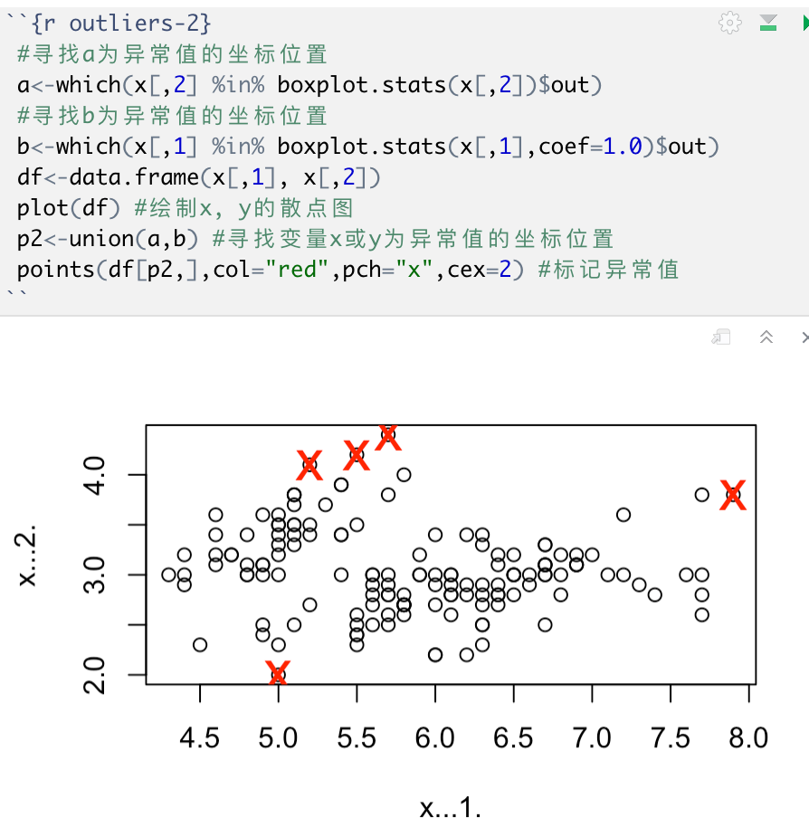
散点图检测离群点(boxplot.stats)

Slide 13
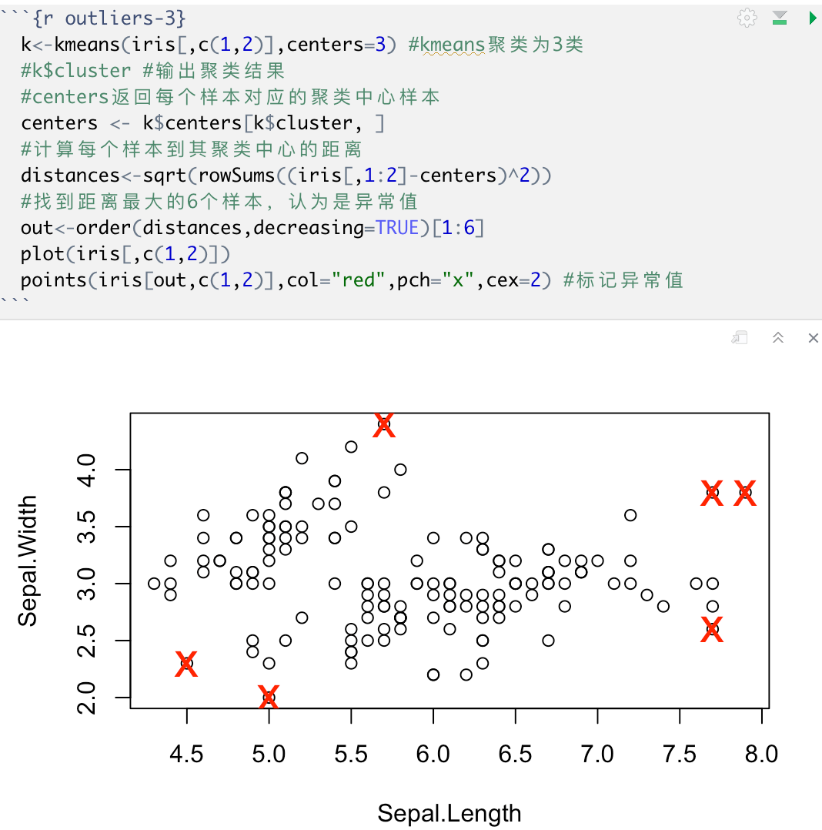
聚类方法检测异常值

Slide 14
数据预处理
数据过滤
缺失值处理
异常值处理
数据去重
数据规范
数据采样
数据排序
数据向量化
列联表
分组汇总

Slide 15
数据去重
unique()
duplicated()
(1)建立是否重复索引
index<-duplicated(data.set$Ensembl)
index
[1] FALSE TRUE FALSE TRUE TRUE TRUE TRUE TRUE TRUE FALSE
(2)去掉重复行
data.set2<-data.set[!index,]
Notes:
数据重复检测函数包括unique、duplicated。
unique对于一个向量管用，对于matrix、data frame那些就不管用了。
duplicated函数是一个可以用来解决向量或者数据框重复值的函数，它会返回一个TRUE和FALSE的向量，以标注该索引所对应的值是否是前面数据所重复的值。

Slide 16
数据预处理
数据过滤
缺失值处理
异常值处理
数据去重
数据规范
数据采样
数据排序
数据向量化
列联表
分组汇总

Slide 17
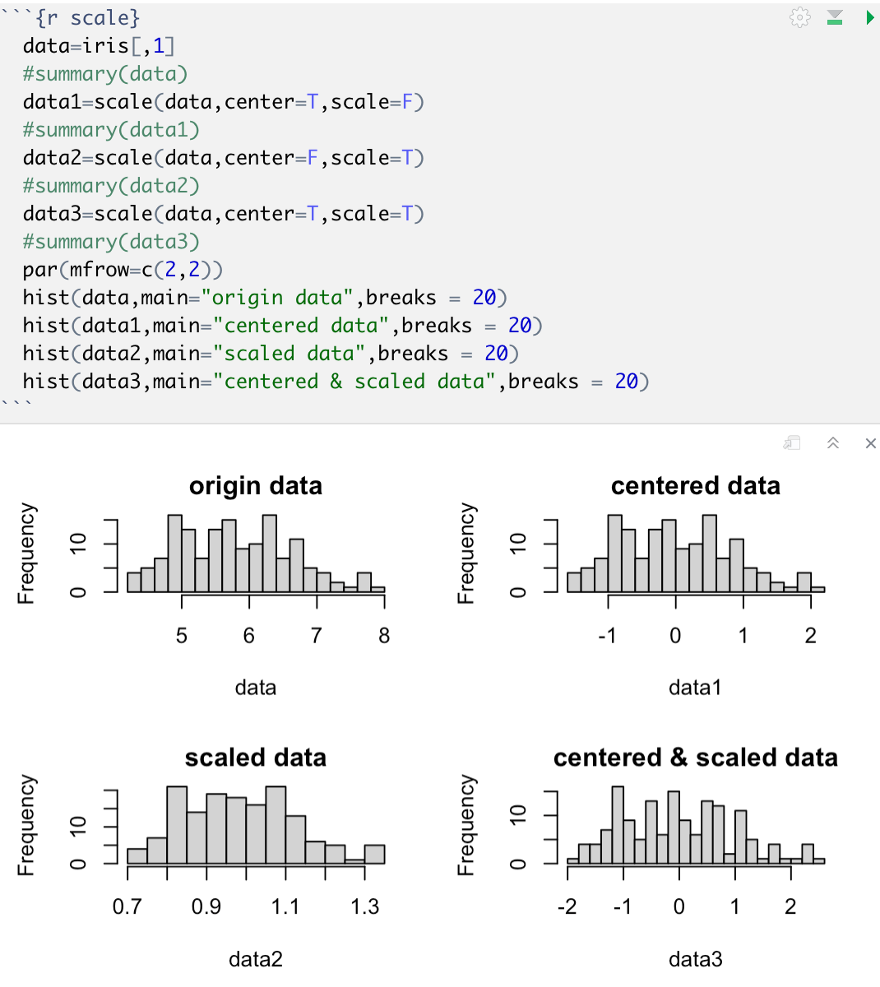
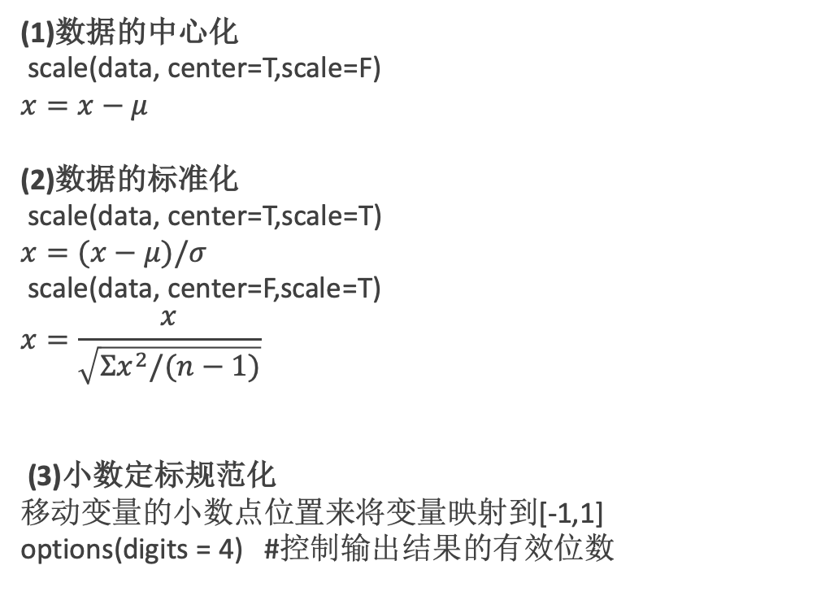
数据规范
(1)数据的中心化
scale(data, center=T,scale=F)
$$x=x−μ$$
(2)数据的标准化
scale(data, center=T,scale=T)
$$x=(x−μ)/σ$$
scale(data, center=F,scale=T)
$$x=\frac{x}{\sqrt{Σx^{2}/(n−1)}}$$
(3)小数定标规范化
移动变量的小数点位置来将变量映射到[-1,1]
options(digits = 4) #控制输出结果的有效位数
Notes:
(1)数据的中心化
data-mean
(2)数据的标准化
(data-mean)/sd (center=TRUE)
x/sqrt(sum(x^2)/(n-1)) (root-mean-square :sqrt(sum(x^2)/(n-1)) , center=FALSE)
(3)小数定标规范化
移动变量的小数点位置来将变量映射到[-1,1]
options(digits = 4) #控制输出结果的有效位数

Slide 18
数据预处理
数据过滤
缺失值处理
异常值处理
数据去重
数据规范
数据采样
数据排序
数据向量化
列联表
分组汇总

Slide 19
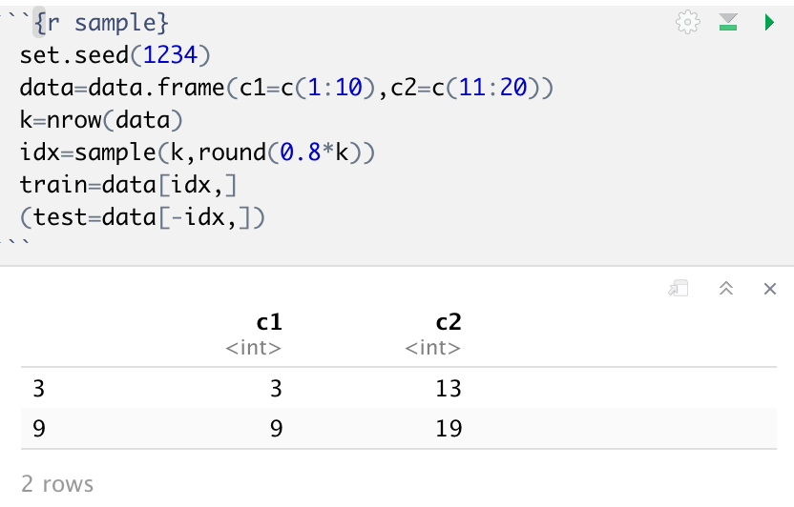
数据采样(sample)
Notes:
(1)训练数据集：用于建模；
(2)验证数据集：用于模型评估，这一过程会导致模型调整，或参数设置，一旦评估的模型满足期待的性能，就可以用于测试集；
(3)测试数据集：是所谓的外样本集（不可见的观测数据），随机从数据集中选取的观测数据，但在建模中不能使用，重要的是要确保模型是无偏估计。

Slide 20
数据预处理
数据过滤
缺失值处理
异常值处理
数据去重
数据规范
数据采样
数据排序
数据向量化
列联表
分组汇总

Slide 21
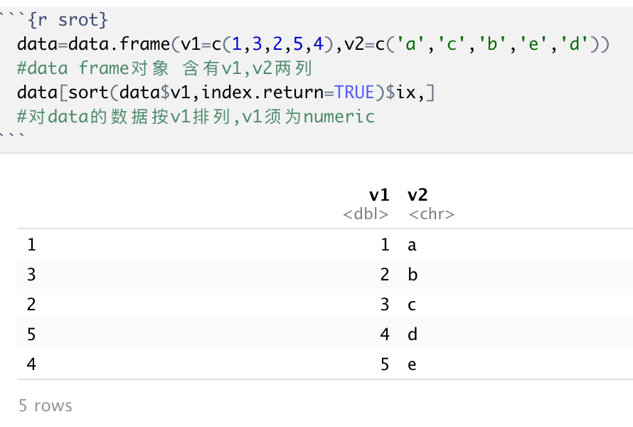
数据排序
sort()
Notes:
data #dataframe对象 含有v1,v2两列
data[sort(data$v1,index.return=TRUE)$ix,] #对data的数据按v1排列,v1须为numeric as.numeric()

Slide 22
数据预处理
数据过滤
缺失值处理
异常值处理
数据去重
数据规范
数据采样
数据排序
数据向量化
列联表
分组汇总

Slide 23
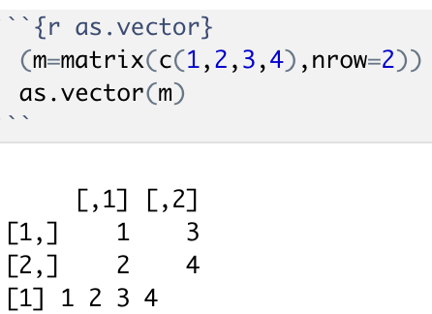
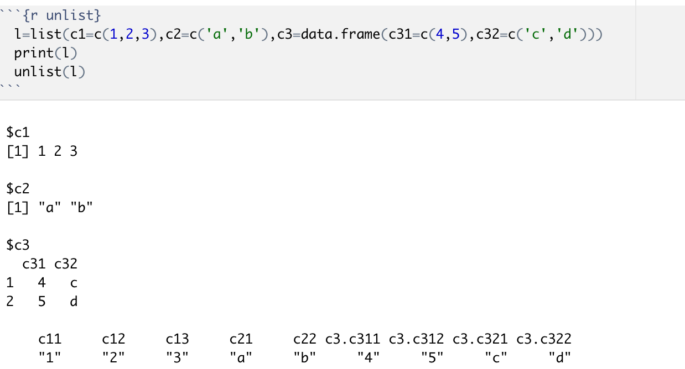
数据向量化
as.vector()
matrix
array
unlist()
list
data frame
unlist simplifies it to produce a vector which contains all the atomic components which occur in x

Slide 24
数据预处理
数据过滤
缺失值处理
异常值处理
数据去重
数据规范
数据采样
数据排序
数据向量化
列联表
分组汇总

Slide 25
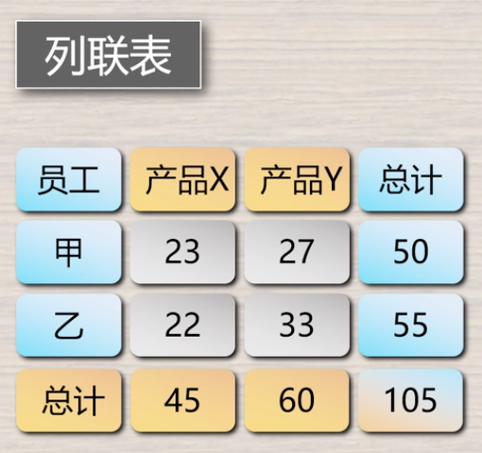
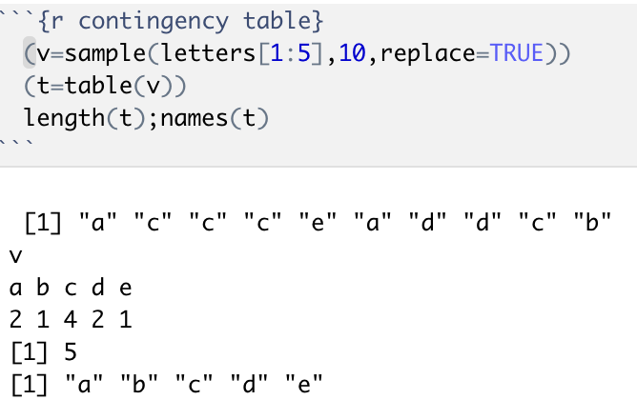
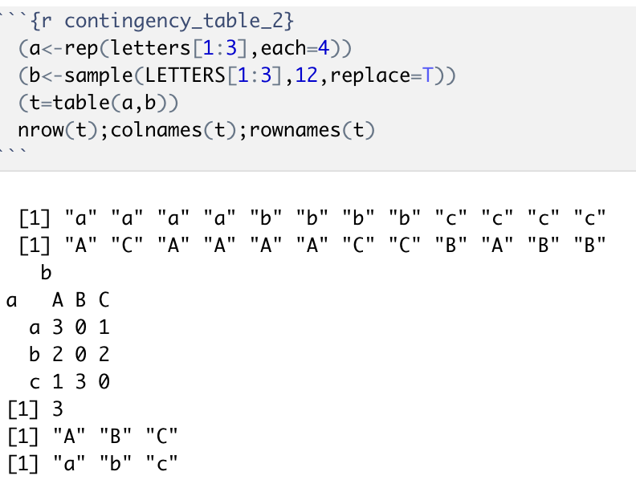
列联表
table()

Slide 26
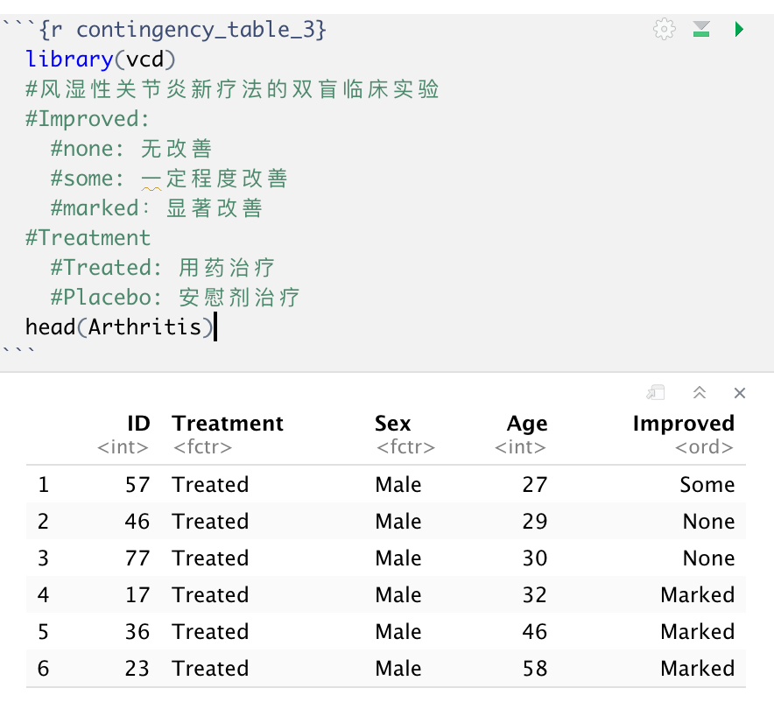
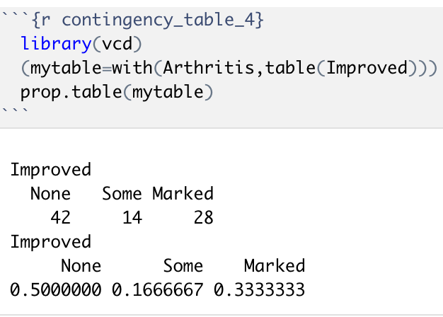
列联表

Slide 27
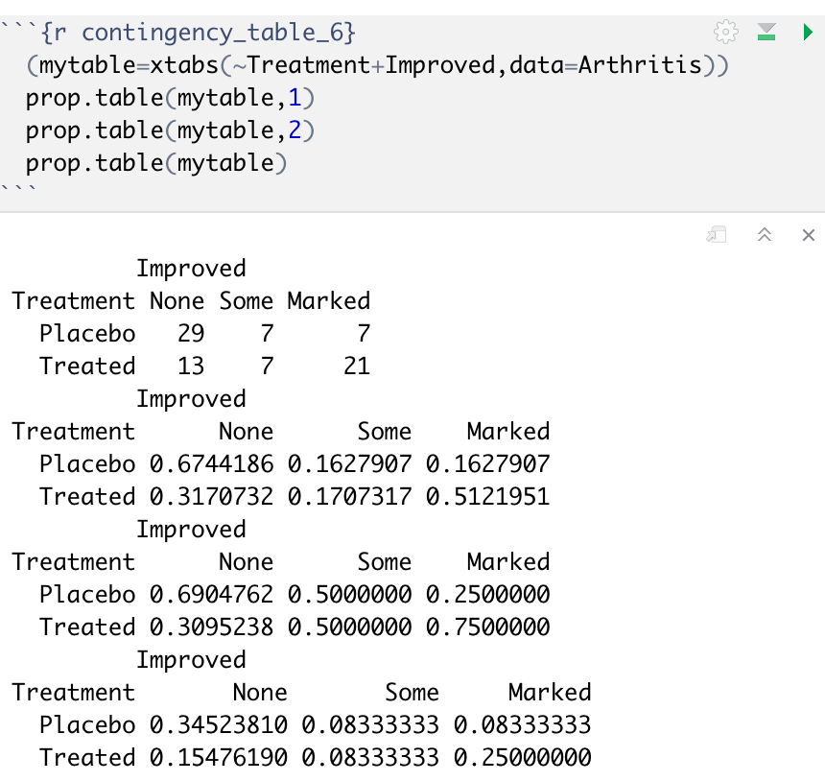
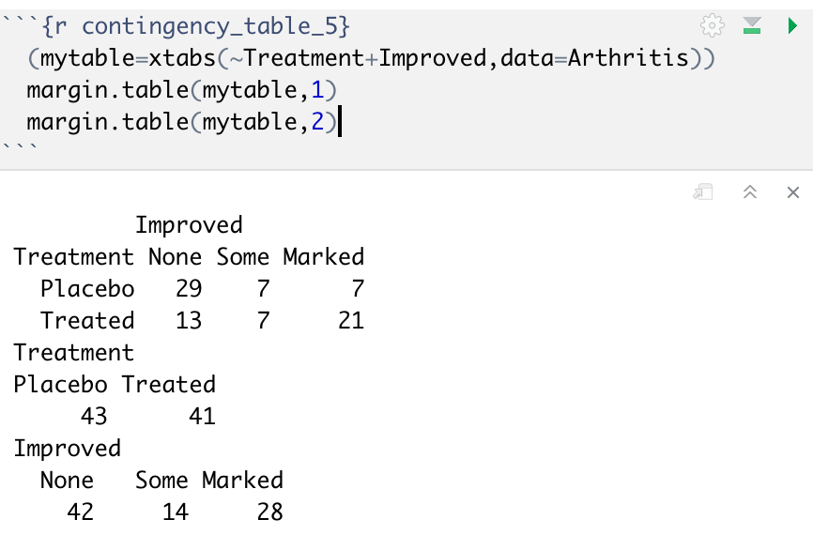
列联表
Notes:
Margin 边际频数
1 第1个变量
2 第2个变量

Slide 28
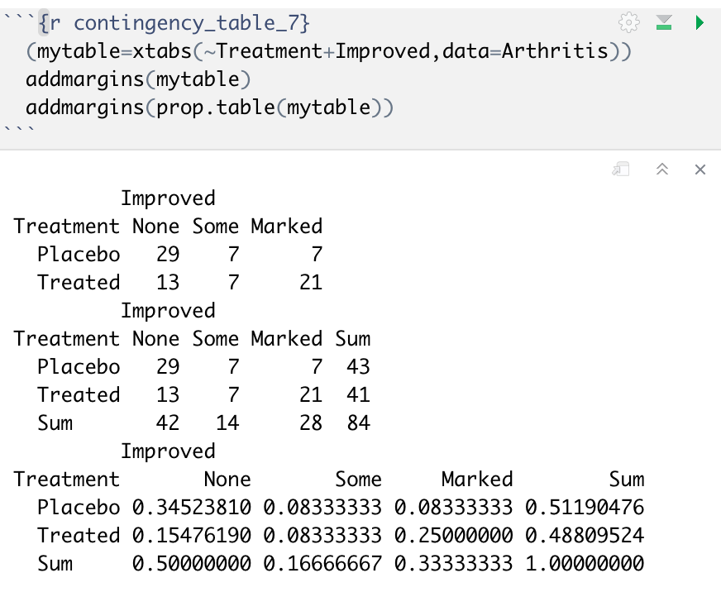
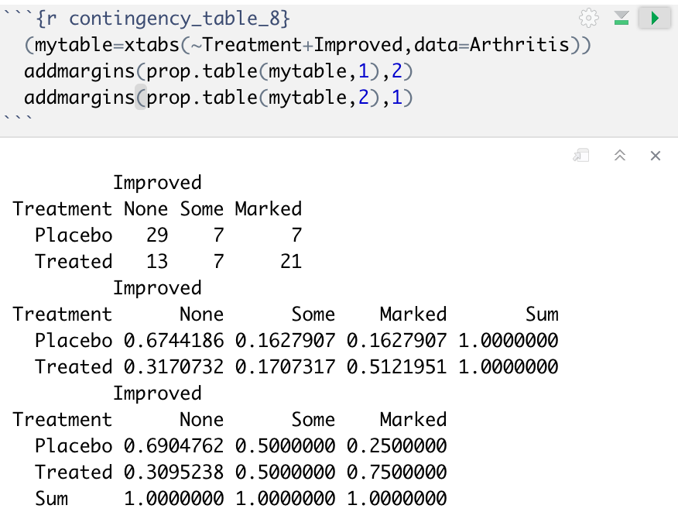
列联表
Notes:
增加边际和
1: 列和
2: 行和

Slide 29
数据预处理
数据过滤
缺失值处理
异常值处理
数据去重
数据规范
数据采样
数据排序
数据向量化
列联表
分组汇总

Slide 30
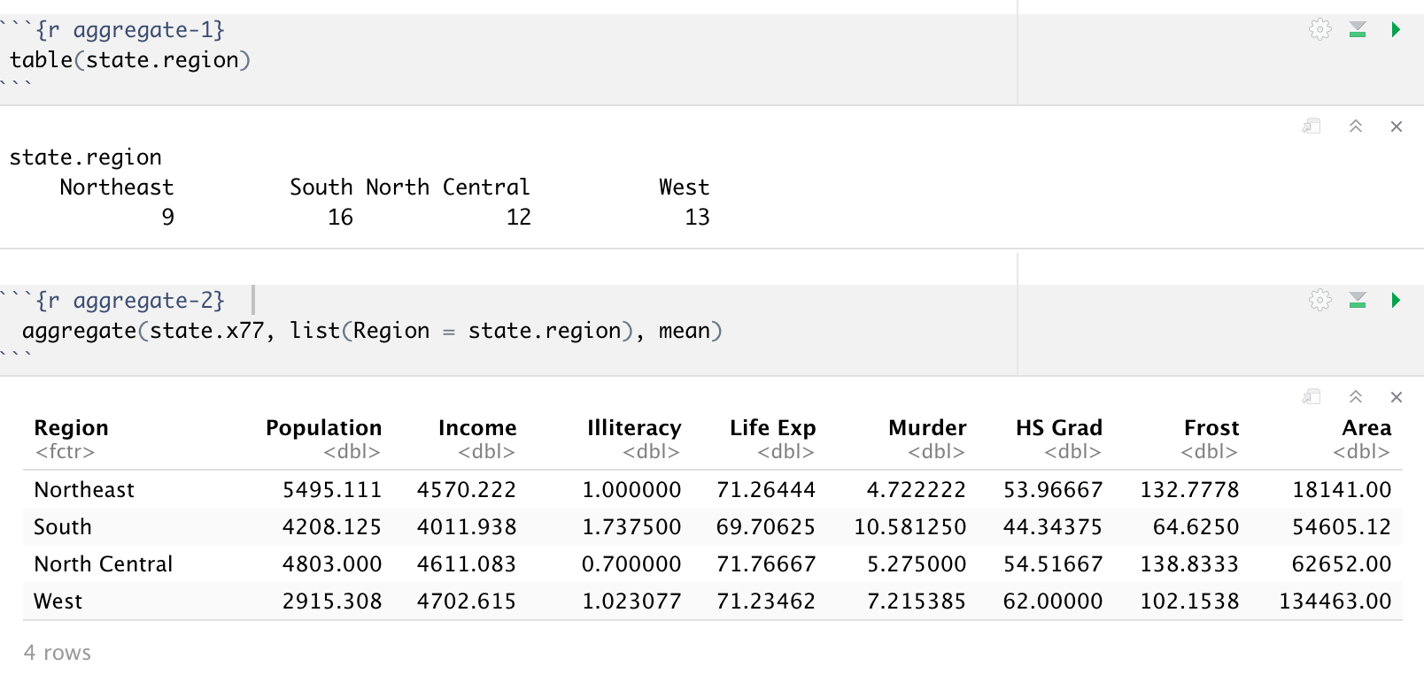
分组汇总
aggregate(x, by, FUN, ...)
Notes:
Aggreate: Splits the data into subsets, computes summary statistics for each, and returns the result in a convenient form.
这个函数的功能比较强大，它首先将数据进行分组（按行），然后对每组数据进行函数统计，最后把结果组合成一个比较nice的表格返回。根据数据对象不同，aggregate函数有三种用法，分别应用于数据框（data.frame）、公式（formula）和时间序列（ts）。

Slide 31
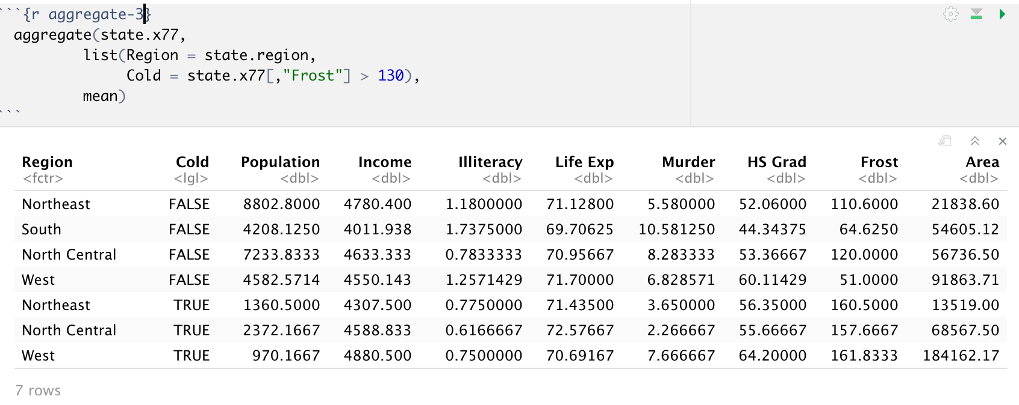
分组汇总
aggregate(x, by, FUN, ...)
Notes:
Aggreate: Splits the data into subsets, computes summary statistics for each, and returns the result in a convenient form.

Slide 32
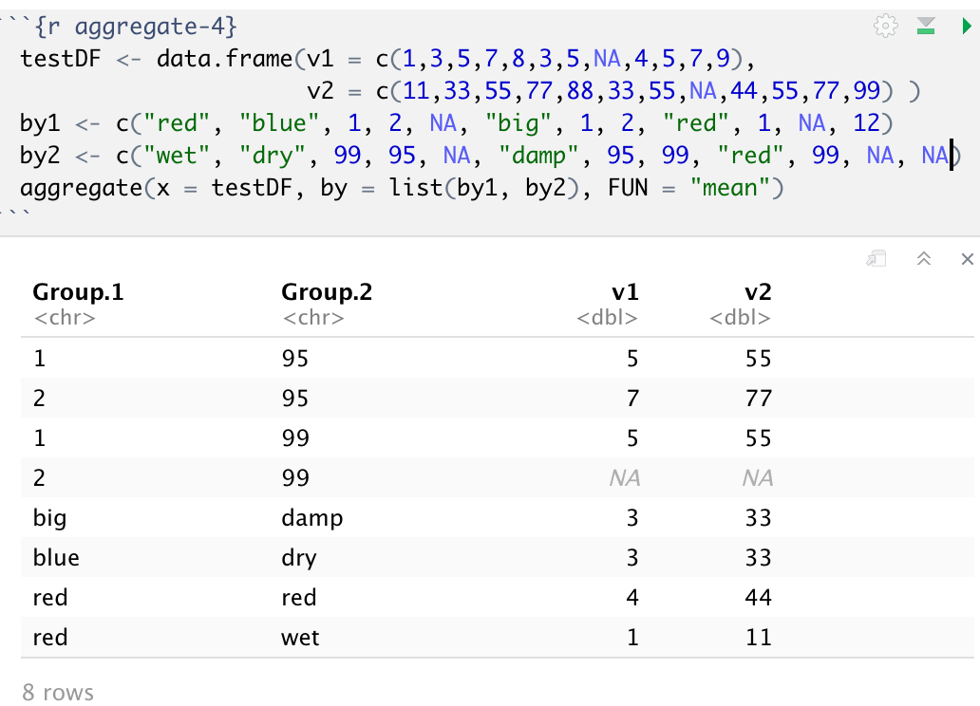
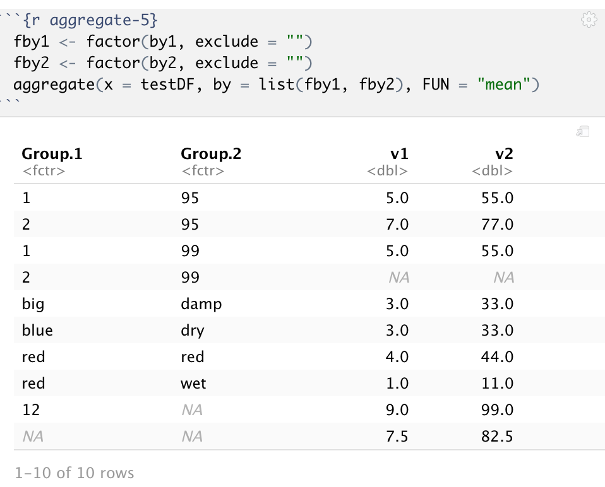
分组汇总
aggregate(x, by, FUN, ...)
Notes:
Aggreate: Splits the data into subsets, computes summary statistics for each, and returns the result in a convenient form.

Slide 33
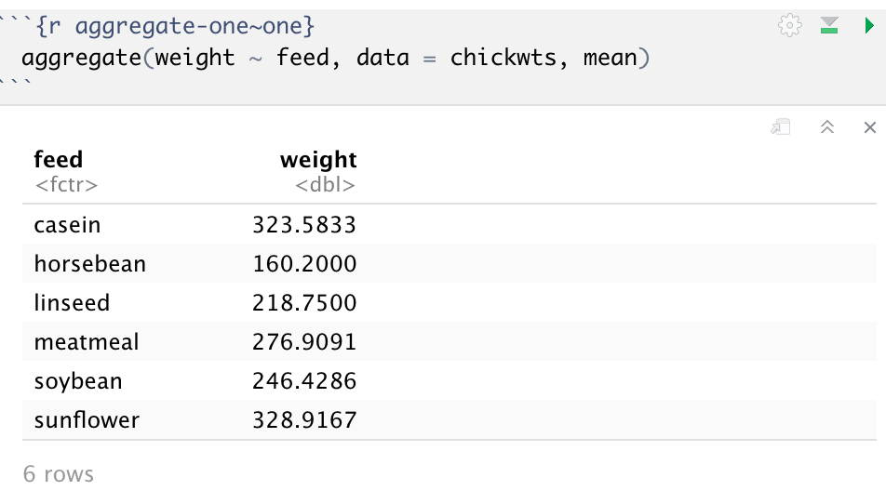
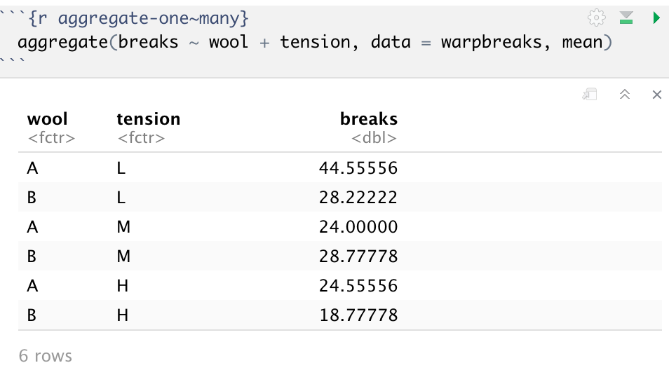
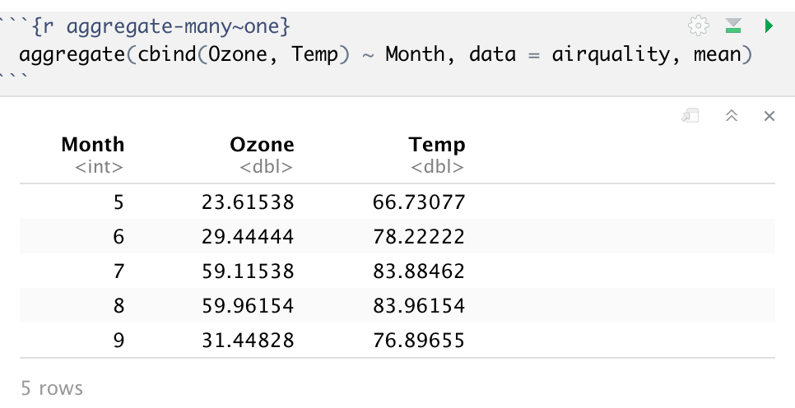
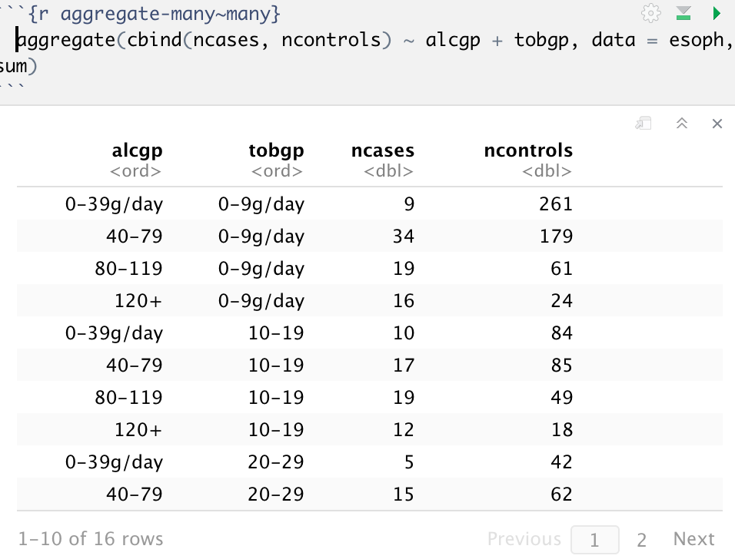
分组汇总
aggregate(formula, data, FUN, ...)

Slide 34
数据预处理
数据过滤
缺失值处理
异常值处理
数据去重
数据规范
数据采样
数据排序
数据向量化
列联表
分组汇总

Slide 35
Thanks
高 珍
同 济 大 学 软 件 学 院
（gaozhen@tongji.edu.cn）

